Slide 1
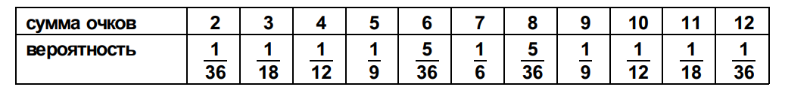
Сумма очков, выпавших на паре брошенных костей (скажем, синей и красной), может принимать значения 2, 3, ..., 12 с вероятностями, указанными в следующей таблице:
Эта сумма в данном случае является случайной величиной

Slide 2

Если случайная величина X может в результате испытания принимать числовые значения x1 , x2 , ..., xn с вероятностями p1 , p2 , ..., pn , то число
называется математическим ожиданием этой случайной величины

Slide 3
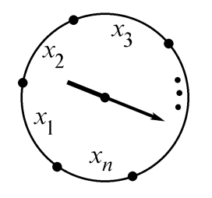
Объяснение через колесо рулетки, у которой длина окружности равна 1:
n дуг с длинами от p1 до pn и в сумме они дают 1
Игрок начинает игру и рулетка показывает на какое-то значение
Это значение – это случайная величина (х1, х2 ...)
Е(Х) - означает “среднюю” случайную величину

